Slide 1

1
访问http://seufund.seu.edu.cn进入登录界面（如下图）
账号：18位身份证号
点“登录”进入注册页

Slide 2
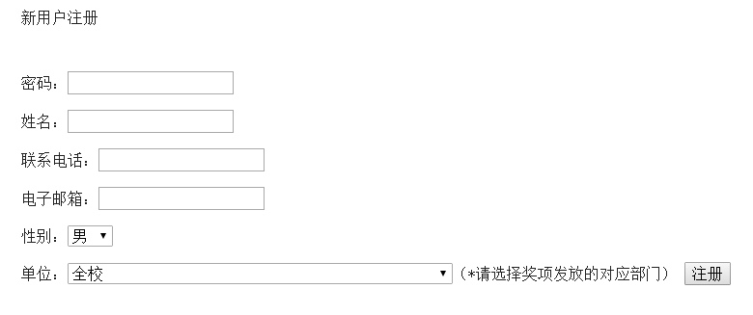
2
输入相关信息，点注册按钮。

